Slide 1

Защита курсового проекта
М. А. Каргин
А. Н. Словецких
Студенты Московского политехнического университета

Slide 2
ВВЕДЕНИЕ
Актуальность темы исследования обусловлена стремительной трансформацией рынка цифровых развлечений. Визуальные новеллы как жанр интерактивного искусства приобретают всё большую популярность благодаря низкому порогу вхождения для авторов и высокой вовлеченности аудитории. Однако существующие программные решения зачастую требуют установки специфического ПО или сложной настройки окружения. Технология Progressive Web Apps (PWA) предлагает альтернативный подход, совмещая кроссплатформенность веб-технологий с производительностью нативных приложений.

Slide 3
ЗАДАЧИ
• Провести анализ предметной области и существующих методологий разработки веб-приложений.
• Сформулировать технические требования к системе.
• Разработать серверную часть на языке Python с использованием асинхронного фреймворка FastAPI.
• Реализовать клиентскую часть на базе Vue 3 с поддержкой автономного режима работы.
• Организовать хранение данных в реляционной СУБД и облачных сервисах.

Slide 4
Архитектура Progressive Web Apps
ТЕОРЕТИЧЕСКИЕ ОСНОВЫ РАЗРАБОТКИ ПРОГРАММНЫХ СИСТЕМ
PWA — это технология, позволяющая трансформировать веб-сайт в полноценное приложение. Ключевыми компонентами являются Service Workers, обеспечивающие кэширование ресурсов, и Web App Manifest, отвечающий за установку приложения на рабочий стол мобильного устройства [4]. Использование PWA в проекте «StoryForge» обосновано необходимостью обеспечения доступа к новеллам в условиях нестабильного интернет-соединения.

Slide 5
РЕАЛИЗАЦИЯ
Python 3.12
FastAPI
Pydantic
PostgreSQL
Vue.js
vite-plugin-pwa

Slide 6
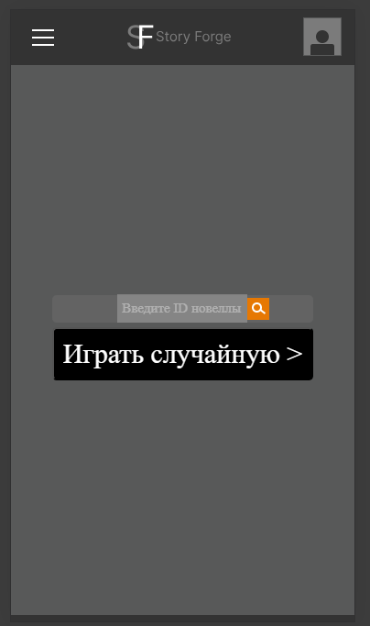
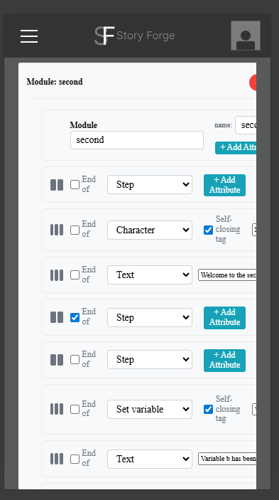
СКРИНШОТЫ, ПРИМЕРЫ
НАЗВАНИЕ РАЗДЕЛА 4

Slide 7
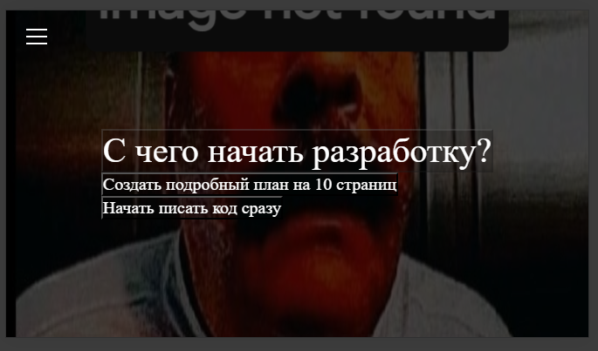

Slide 8
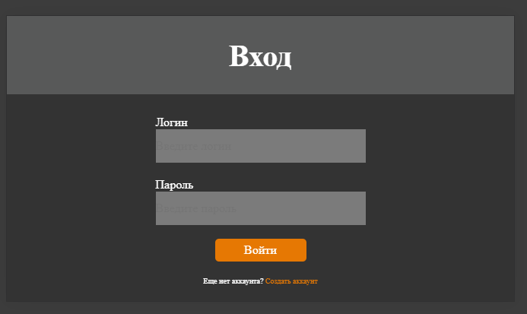

Slide 9

М. А. Каргин
А. Н. Словецких
Студенты Московского политехнического университета

